Slide 1
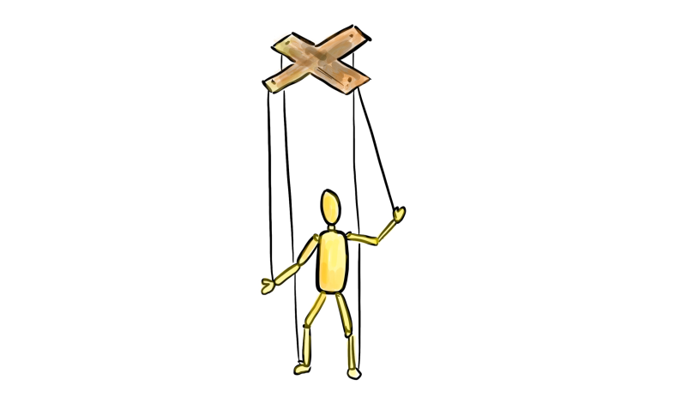
DUYGU KONTROLÜ -Öğrenci Semineri-
Duygu dediğimiz şey nedir?
Temel duygularımız nelerdir?
Duygularımız nelerdir?
Duygular nasıl oluşur?
Duygu kontrolü nedir ve duygu kontrolünü nasıl sağlarız?
Ümitköy Final Akademi Anadolu ve Fen Lisesi

Slide 2
Duygu Dediğimiz Şey Nedir?
Sözlük anlamına göre duygu;
Duyularla algılama, duyumsama, his
Bir olay, kimse ya da nesnenin insanın iç dünyasında oluşturduğu, uyandırdığı yankı, etki, tepki, izlenim
Sözlük anlamına göre duygu;
Duyularla algılama, duyumsama, his
Bir olay, kimse ya da nesnenin insanın iç dünyasında oluşturduğu, uyandırdığı yankı, etki, tepki, izlenim
Duygularımızın hayatımızdaki yeri büyüktür ve birçok işlevi vardır.
Kendini tanımak isteyen bir kişi için duyguların işlevinin farkında olmak ve bu duyguları anlamlandırmak çok önemlidir.
ÜMİTKÖY FİNAL AKADEMİ
ANADOLU VE FEN LİSESİ

Slide 3
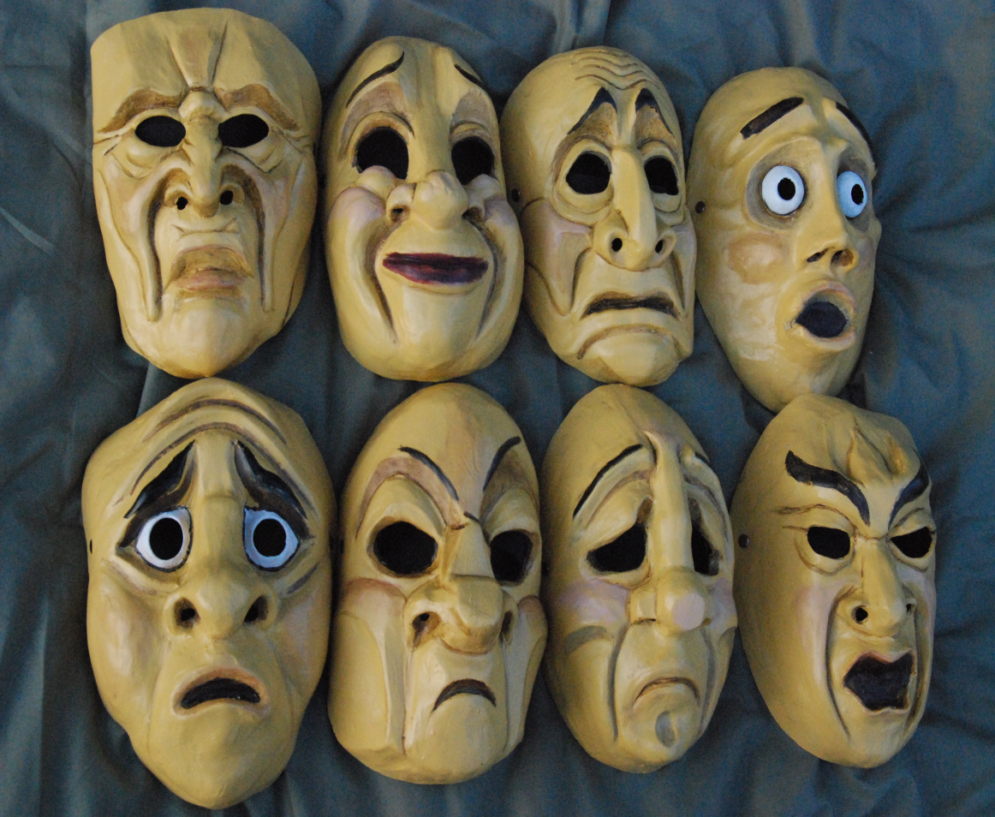
Temel Duygularımız Nelerdir?
Yaygın olarak 8 temel duygudan bahsedilebilir.Bunlar:
Mutluluk, Üzüntü, Korku, Utanma Şaşkınlık, Öfke, Aşağılama ve İğrenmedir.
Bu duygulara aynı zamanda birincil duygular da denir.

Slide 4
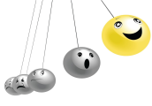
Birincil (Temel) Duygular
İkincil Duygular
Evrenseldir
Doğuştandır ve genetik olarak aktarılır
Fiziksel durumlarla bağlantılı olarak
ortaya çıkar ve biyolojiktir
Örn: Kalemini ödünç verdiğin arkadaşının kaybetmesi üzerine ona öfkelenmek ve
bağırmak.
İkincil duygular, 7 temel duygunun kombinasyonlarından oluşur.
Birincil duyguların karışımı olarak ortaya
çıkarlar
Hepsi öğrenilmiştir (deneyimlerimize bağlı olarak gelişirler)
Daha karmaşıktırlar
Örn: Arkadaşına öfke duyup bağırdığı için
pişmanlık duymak.
ÜMİTKÖY FİNAL AKADEMİ ANADOLU VE FEN LİSESİ

Slide 5
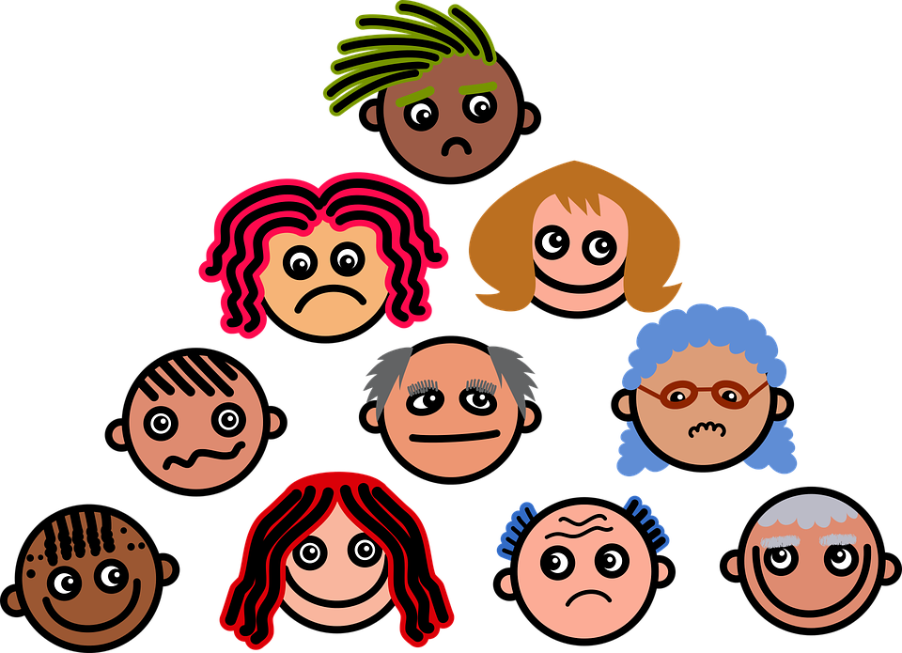
İkincil Duygulara Örnekler;
Hoşnutluk
Heyecan
Sıkıntı
Gurur
Memnuniyet
Utanç
Pişmanlık
Kızdığında, sinirlendiğinde utanç
duymak
Utanç verici bir cevap verdiğinde sıkıntı hissetmek
Başarılarından dolayı mutlu hissetmek ve bu mutluluk dolayısıyla gurur duymak
ÜMİTKÖY FİNAL AKADEMİ ANADOLU VE FEN LİSESİ

Slide 6
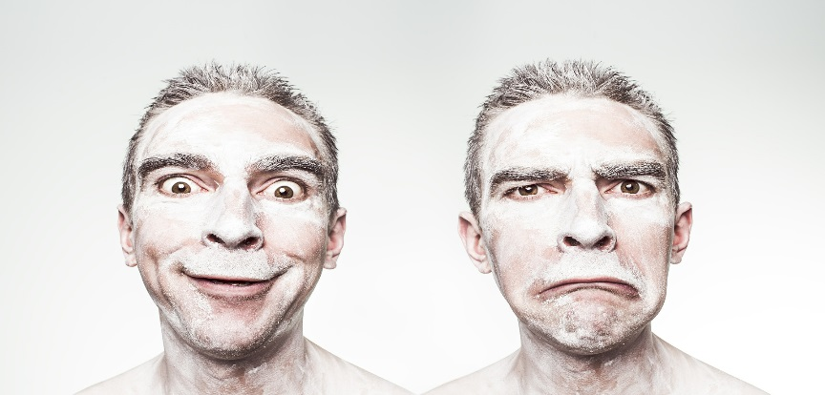
Duygularımız Neden
Duygular yargılamayı etkiler. Neyin iyi
neyin doğru olduğu konusunda karar verirken duygulardan yararlanırız.
Duygular mantıklı düşünmeyi etkiler.
Duyguların insanın mantıklı düşünmesini ve
davranmasını engellediği düşünülerek insanı zayıflattığı ileri sürülür. Oysa insanı zayıflatan duyguların anlamını doğru yorumlayamamasıdır.
Duygular bizleri yönlendirir. İnsanı nasıl davranması gerektiği ve yaptığının doğru ya da yanlış olduğu konusunda uyarır.
Duygular yaşananları
anlamlandırmamıza yardımcı olur
Duygular ilişkilerimizi etkiler. Duygular kişiler arası ilişkileri etkileyen en önemli etmenlerden birisidir
Duygular yargılamayı etkiler. Neyin iyi
neyin doğru olduğu konusunda karar verirken duygulardan yararlanırız.
Duygular mantıklı düşünmeyi etkiler.
Duyguların insanın mantıklı düşünmesini ve
davranmasını engellediği düşünülerek insanı zayıflattığı ileri sürülür. Oysa insanı zayıflatan duyguların anlamını doğru yorumlayamamasıdır.
Duygular bizleri yönlendirir. İnsanı nasıl davranması gerektiği ve yaptığının doğru ya da yanlış olduğu konusunda uyarır.
Duygular yaşananları
anlamlandırmamıza yardımcı olur
Duygular ilişkilerimizi etkiler. Duygular kişiler arası ilişkileri etkileyen en önemli etmenlerden birisidir
Önemlidir?
Duygularımızın hayatımızdaki yeri büyüktür ve birçok işlevi vardır! Kendini tanımak isteyen bir
kişi için duyguların işlevinin farkında olmak ve bu duyguları anlamlandırmak çok önemlidir.
ÜMİTKÖY FİNAL AKADEMİ ANADOLU VE FEN LİSESİ

Slide 7
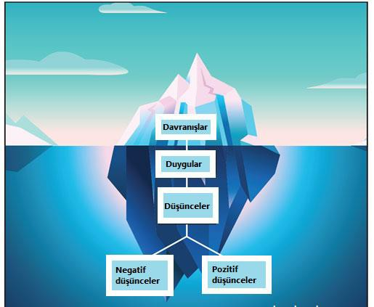
Duygular nasıl oluşur?
Duyguları ortaya çıkaracak bir olay yaşanıyor ve bu olay sonucunda bizler bir düşünce geliştiriyoruz. Bu düşünceler beynimizdeki nöronları tetikliyor ve bizlerde bir his, yani duygu oluşturuyor. Bu duygular doğrultusunda suratımıza kontrolümüzde olmayan ve duygunun niteliğine göre her insanda benzerlik gösterebilen bir ifade oturuyor. Sinirlendiğimizde kaşlarımızı çatıyor, üzüldüğümüzde dudaklarımızı büzüyoruz. Dünyanın hemen her yerinde insanlar, duygulara benzer yüz ifadelerini oturtuyorlar ve bu ifadeleri doğuştan tanıyorlar. Birincil duyguların evrensel diye ifade edilmesi de yine bu olguya dayanır.
ÜMİTKÖY FİNAL AKADEMİ ANADOLU VE FEN LİSESİ

Slide 8
Duygu Kontrolü Nedir?
Duygu kontrolü, yaşadığımız olayların ve düşüncelerimizin bizlerde yarattığı hisleri kontrol edebilmek olarak açıklanabilir.
Bazen duyguların bedensel yansımaları çok şiddetli olur ve bu bizi kaygılandırır. Bazen duyguların şiddeti bizi pek de yararımıza olmayan davranışlara iter, ani tepkiler verir, belki başımızı derde sokarız. Bazen de duygumuzu hiç farketmez, bedensel sonuçlarıyla karşı karşıya gelene kadar ne olup bittiğini anlamayız bile. İşte bu sebeplerden duygularımızı kontrol etmek önemlidir.
ÜMİTKÖY FİNAL AKADEMİ ANADOLU VE FEN LİSESİ

Slide 9
Duygu Kontrolü Nedir?
Duygularınız dengede olduğunda, daha üretken, daha yaratıcı ve daha mutlu olursunuz. Başka bir deyişle, duygularınızı yapıcı hâle getirmek, bu sistemin sizin aleyhinize çalışmasına engel olmanın bir yoludur.
ÜMİTKÖY FİNAL AKADEMİ ANADOLU VE FEN LİSESİ

Slide 10
Duygu Kontrolü Nasıl Sağlanabilir?
Aslında, bir parmak şıklatmasıyla var olan bir duygunun artık var olmaması gibi bir durum yaratmak teknik olarak pek de mümkün görünmüyor.
Ancak, duygularınızı bir şekilde kontrol altına alabilmenin ufak tefek yolları var.
ÜMİTKÖY FİNAL AKADEMİ ANADOLU VE FEN LİSESİ

Slide 11
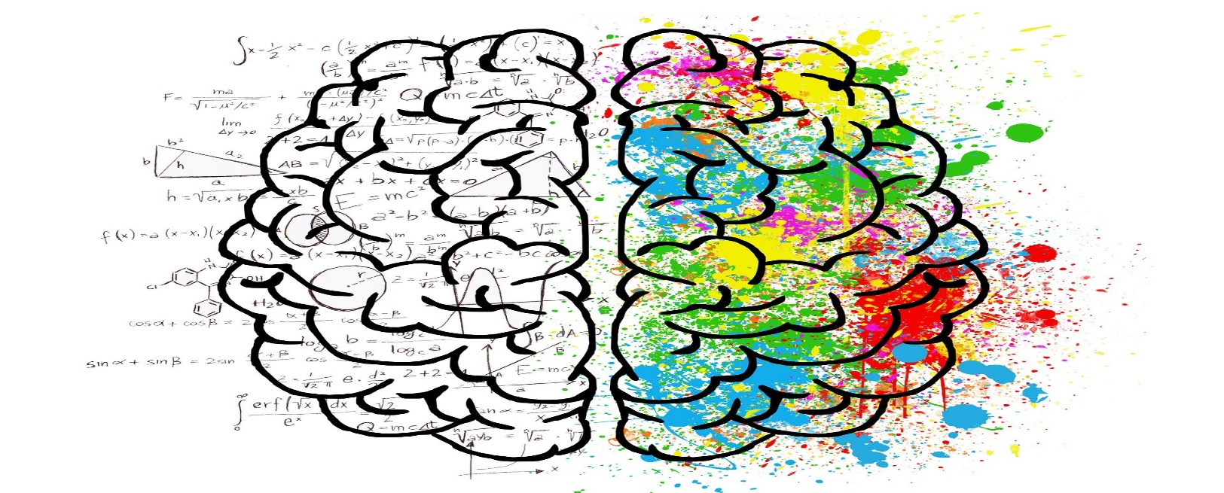
1. Zihin ve Bedene Odaklanmak
Duyguların Kontrolden Çıkışına Dikkat Edin: Duygularınız üzerinde kontrol sahibi olmanın ilk adımı, duyguların kontrolden çıktığı anı fark edebilmektir. Örneğin duygularınızla hareket ettiğiniz anlarda kalp atışınız hızlanır, elleriniz titrer, yüzünüz kızarır.
ÜMİTKÖY FİNAL AKADEMİ ANADOLU VE FEN LİSESİ

Slide 12
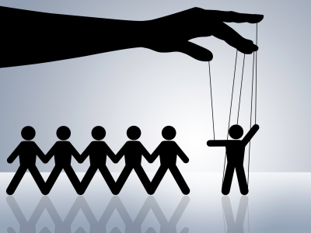
1. Zihin ve Bedene Odaklanmak
Derin Nefes Alıp Sakinleşin: Duygularınız kontrolden çıktığında nefes alıp vermeniz de yine kontrolden çıkar. Bu da stres ve anksiyete kaynaklı
bir durumdur. Nefesinizin kontrolünü ele almak
için birkaç kez derin derin nefes alın ve müsait bir
yere oturun ve sakinleşmeye çalışın.
Bu durumlarla mücadele etmek için sakin kalmalı, durumu fark etmelisiniz. Yani durumu inkar etmek yerine kabullenmelisiniz.
ÜMİTKÖY FİNAL AKADEMİ ANADOLU VE FEN LİSESİ

Slide 13
2. Duygularla Yüzleşmek
Duygularınızı Tespit Edin: Nasıl bir duygu içinde olduğunuzu biliyor olmak, duygu kontrolü bakımından kritik öneme sahiptir. Birkaç kez derin nefes alıp o an nasıl hissettiğini düşünmek, acı verici olsa bile önemlidir. Kendinize bu duygunun neden kaynaklandığını, başka bir durumu örtbas etmek için duygularınızı sizin ele geçirip geçirmediğini analiz etmeniz gerek.
Çözüm Önerileri Düşünün: Bazı şeylerin sizin kontrolünüz dışında olduğunu
kabullenmek de yine içinde bulunduğunuz olumsuz ruh halini ortadan kaldırmak için iyi bir yoldur. Evet, hayatta bizim bilgimiz ve irademiz dışında gelişen pek çok şey var. Bu şeyler bize olumlu ya da olumsuz yansıyabilir. Bu durumda biz sadece kendimizden mesulüz.
ÜMİTKÖY FİNAL AKADEMİ ANADOLU VE FEN LİSESİ

Slide 14
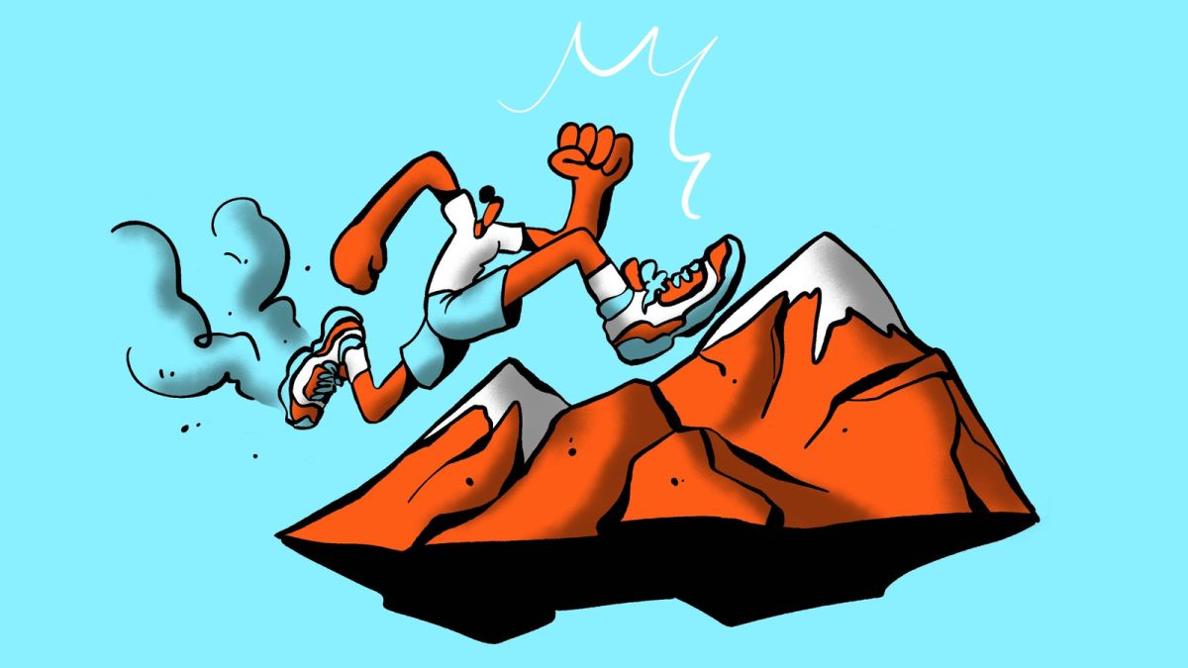
3. Uzun Vadeli Gayret Göstermek
Günlük Tutabilirsiniz: Günlük tutmak, duygularınızı taze taze tespit edebilmek için iyi bir yoldur. Ne tür
olayların ne tür duygulara neden olduğunu günlük tutarak yakın bir biçimde öğrenebilirsiniz.
Bardağa Dolu Tarafından Bakmayı Öğrenin: Daha iyimser ve yapıcı bir insan olmak zaman ve çaba ister. Ancak daha iyimser ve yapıcı olma alışkanlığı kazanıldığında olaylara artık daha esnek bir şekilde yaklaşırsınız. Bu bir günde olabilecek bir şey değildir, ancak durumlara yapıcı yaklaşarak daha dengeli bir duygu dünyasına sahip olmanız gayet mümkün.
ÜMİTKÖY FİNAL AKADEMİ ANADOLU VE FEN LİSESİ

Slide 15
3. Uzun Vadeli Gayret Göstermek
Gerekirse Yardım Alın: Bazen duygularınızı kontrol etmeye ve negatif duygulardan kurtulmaya çalışsanız bile yine de tek başınıza başarılı olamayabilirsiniz. Böyle bir durumda
okul psikolojik danışma servisine veya ruh sağlığı konusunda
uzmanlığı olan kişilere başvurmanız son derece doğru bir karar olur.
ÜMİTKÖY FİNAL AKADEMİ ANADOLU VE FEN LİSESİ

Slide 16
Bunların dışında sakinleştiren alışkanlıklar geliştirebilir; spora başlayabilir, bir
müzik aleti çalmayı öğrenebilir, sizi sakinleştireceğini düşündüğünüz aktivitelere yönelebilirsiniz.
ÜMİTKÖY FİNAL AKADEMİ ANADOLU VE FEN LİSESİ

Slide 17
Farkındalık için bu adımlar sizlere yardımcı olabilir;
Kendinize Şunları Sorun:
Şu anda nasıl hissediyorum?
Bu hissi bedenimin neresinde
deneyimliyorum? Bedeninizi kontrol edin ve
duygunun fiziksel anlamdaki bağlantısını bulun.
Bu hissin geçmesi için neye ihtiyacım var?
İhtiyacınız olan şeyi belirleyin ve yapın.
ÜMİTKÖY FİNAL AKADEMİ ANADOLU VE FEN LİSESİ

Slide 18
Farkındalık için bu adımlar sizlere yardımcı olabilir;
Örneğin;
Üzgünüm dediniz. Bedeninizde ise kalbinizde hissettiniz. Bu duygunun yarattığı hissi kabul edin. Ardından; “Bu duygunun geçmesi için neye ihtiyacım var?” sorusunu sordunuz. Bunun cevabını ise, mutlu olmak şeklinde verdiniz diyelim. Mutlu olmak için ilk olarak ne yapabilirsiniz? Diyelim ki; Kitap okumak dediniz. Gidin ve onu yapın. Bu çözüm odaklı bir yaklaşımdır.
ÜMİT KÖY FİNAL AKADEMİ ANADOLU VE FEN LİSESİ

Slide 19
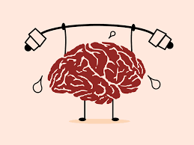
Duygularımız günlük hayatta ilişki kurma, ilişkileri sürdürme, yargılama, karar
verme vb. birçok işlevimizi önemli ölçüde etkileyen unsurlardır. Bu duyguları
deneyimlemek insan yaşantısı için çok önemli ve gereklidir. Fakat duygularımız
üzerine kontrolümüzü kaybettiğimiz zamanlar olabilir. Böyle anlarda
duygularımızla nasıl baş edeceğimize dair ipuçları slaytta sizlerle paylaşılmıştır.
Duygularının ve bu duyguların işlevlerinin farkında olan bir kişi hem kendinin farkındadır hem de dünyayı anlamlandırmada kendi bakış açısının
ayrımındadır.
ÜMİTKÖY FİNAL AKADEMİ ANADOLU VE FEN LİSESİ

